Slide 1
15в. Сечения многогранников (Призма)
Notes:
В режиме слайдов построение сечение производится по шагам, кликаньем мышкой

Slide 2
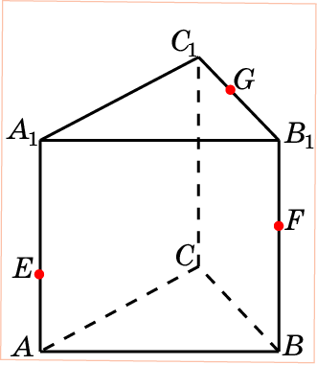
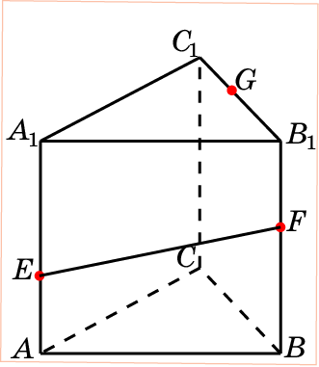
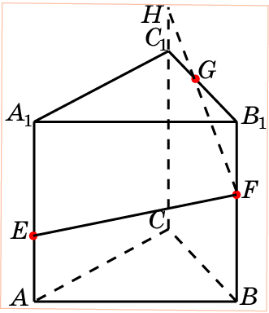
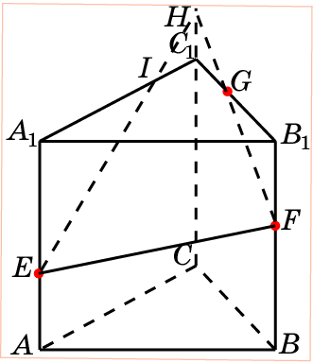
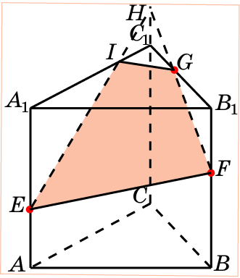
Упражнение 8
Упражнение 1
Постройте сечение призмы ABCA₁B₁C₁ плоскостью, проходящей через точки E, F, G.
Решение. Соединим точки E и F.
Проведем прямую FG и ее точку пересечения с CC₁ обозначим H.
Проведем прямую EH и ее точку пересечения с A₁C₁ обозначим I.
Соединим точки I и G.
Полученный четырехугольник EFGI будет искомым сечением.
Notes:
В режиме слайдов построение сечения производится по шагам, кликаньем мышкой

Slide 3
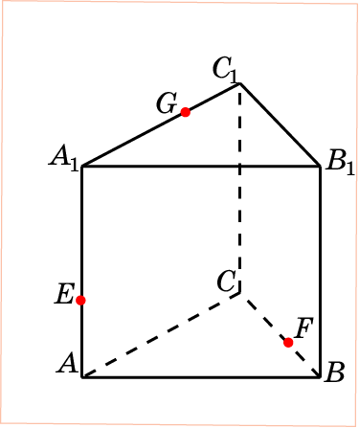
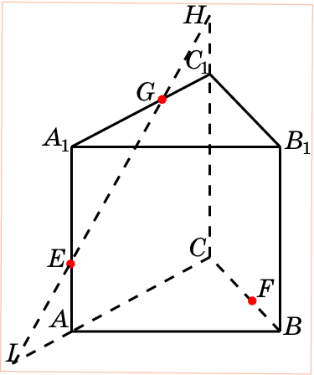
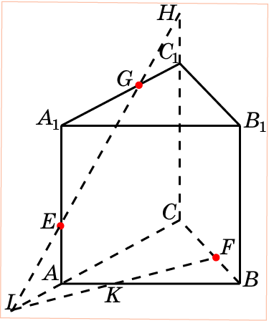
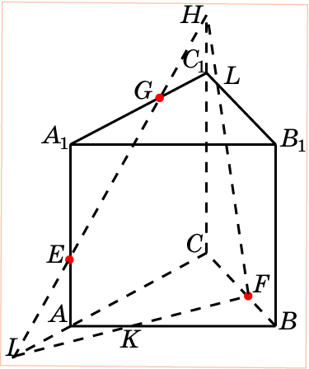
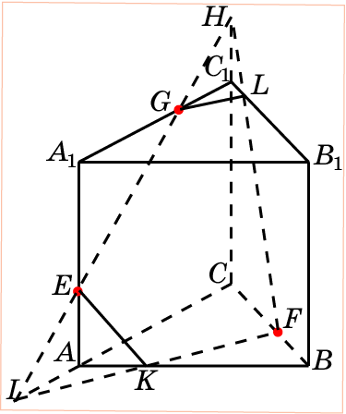
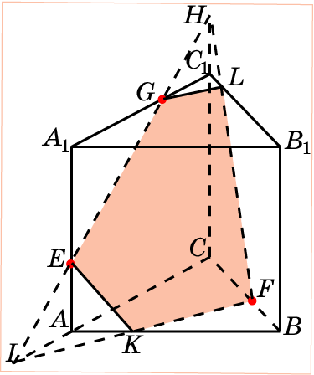
Упражнение 9
Упражнение 2
Постройте сечение призмы ABCA₁B₁C₁ плоскостью, проходящей через точки E, F, G.
Решение. Проведем прямую EG и обозначим H и I ее точки пересечения с CC₁ и AC.
Проведем прямую IF и ее точку пересечения с AB обозначим K.
Проведем прямую FH и ее точку пересечения с B₁C₁ обозначим L.
Соединим точки E и K, G и L.
Полученный пятиугольник EKFLG будет искомым сечением.
Notes:
В режиме слайдов построение сечения производится по шагам, кликаньем мышкой

Slide 4
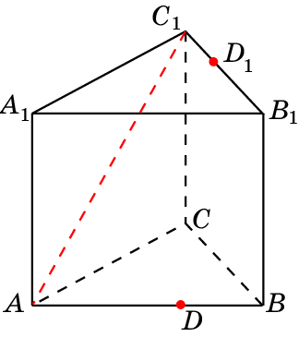
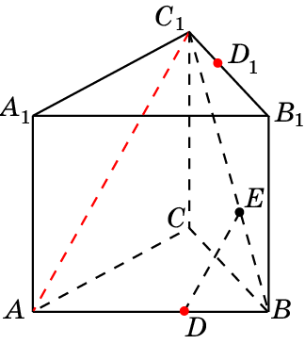
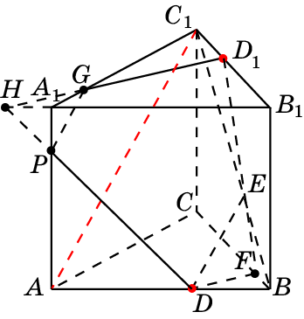
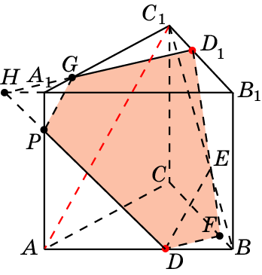
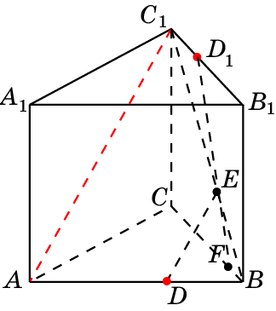
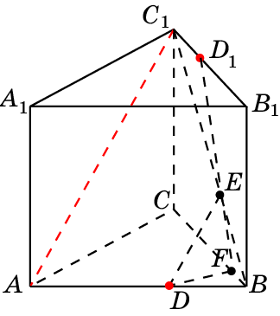
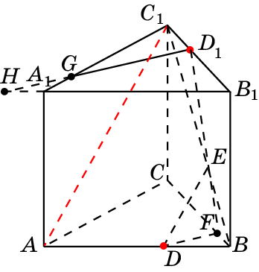
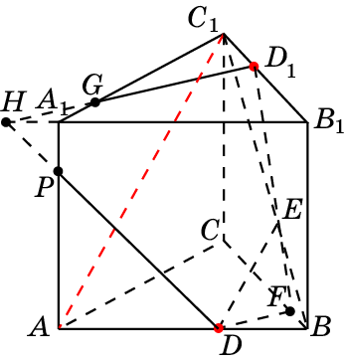
Упражнение 10
Упражнение 3
Постройте сечение призмы ABCA₁B₁C₁ плоскостью, параллельной AC₁, проходящей через точки D и D₁.
Решение. Через точку D проведем прямую параллельную AC₁ и обозначим E ее точку пересечения с прямой BC₁. Эта точка будет принадлежать плоскости грани ADD₁A₁.
Проведем прямую DE и обозначим F ее точку пересечения с ребром BC.
Соединим отрезком точки F и D.
Через точку D проведем прямую параллельную прямой FD и обозначим G точку ее пересечения с ребром A₁C₁, H – точку ее пересечения с прямой A₁B₁.
Проведем прямую DH и обозначим P ее точку пересечения с ребром AA₁.
Соединим отрезком точки P и G.
Полученный четырехугольник EFIK будет искомым сечением.
Notes:
В режиме слайдов построение сечения производится по шагам, кликаньем мышкой

Slide 5
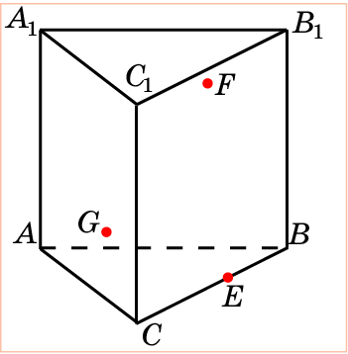
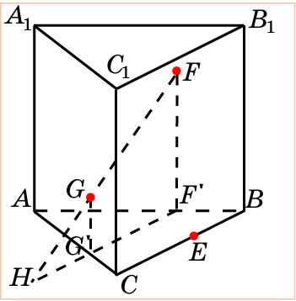
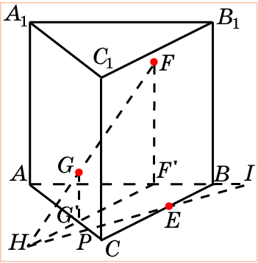
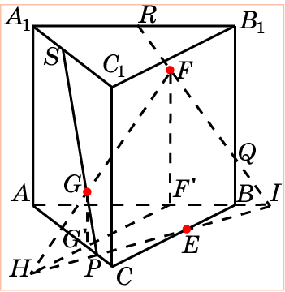
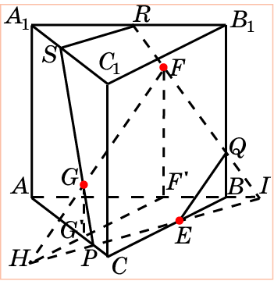
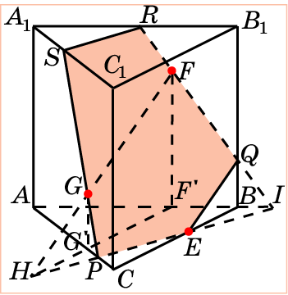
Упражнение 11
Упражнение 4
Постройте сечение призмы ABCA₁B₁C₁ плоскостью, проходящей через точки E на ребре BC, F на грани ABB₁A₁ и G на грани ACC₁A₁.
Решение. Проведем прямую GF и найдем точку H ее пересечения с плоскостью ABC.
Проведем прямую EH, и обозначим P и I ее точки пересечения с AC и AB.
Проведем прямые PG и IF, и обозначим S, R и Q их точки пересечения с A₁C₁, A₁B₁ и BB₁.
Соединим точки E и Q, S и R.
Полученный пятиугольник EQRSP будет искомым сечением.
Notes:
В режиме слайдов построение сечения производится по шагам, кликаньем мышкой

Slide 6
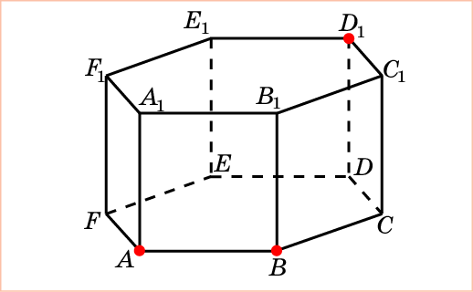
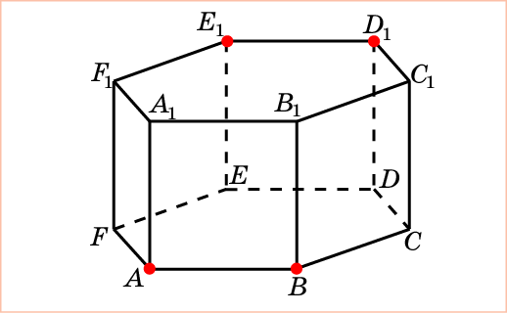
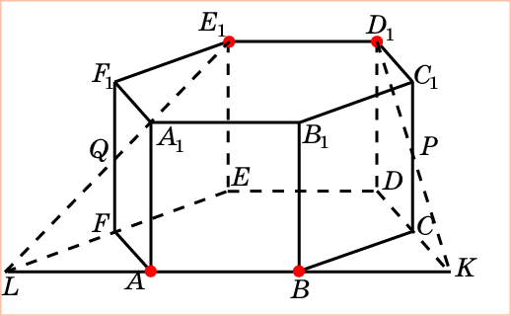
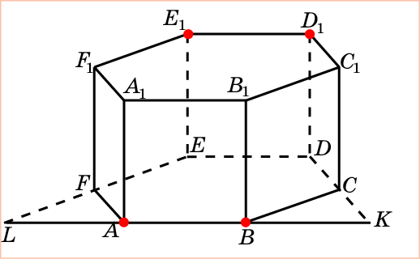
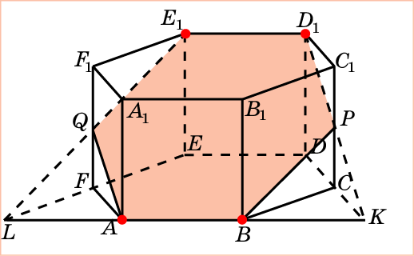
Упражнение 12
Упражнение 5
Постройте сечение правильной шестиугольной призмы плоскостью, проходящей через точки A, B, D₁.
Решение. Заметим, что сечение будет проходить через точку E_{1.}
Проведем прямую AB и найдем ее точки пересечения K и L с прямыми CD и FE.
Проведем прямые KD₁, LE₁ и найдем их точки пересечения P, Q с прямыми CC₁ и FF₁.
Шестиугольник ABPD₁E₁Q будет искомым сечением.
Notes:
В режиме слайдов построение сечения производится по шагам, кликаньем мышкой

Slide 7
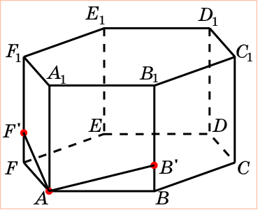
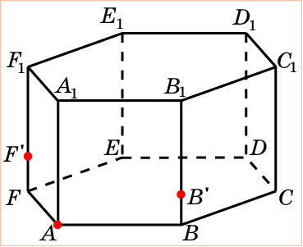
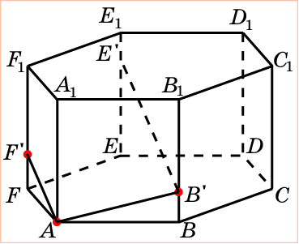
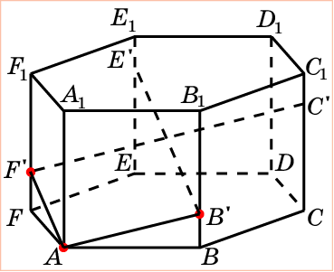
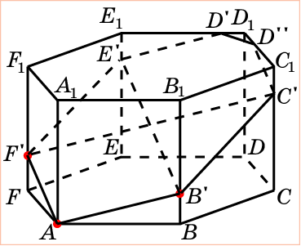
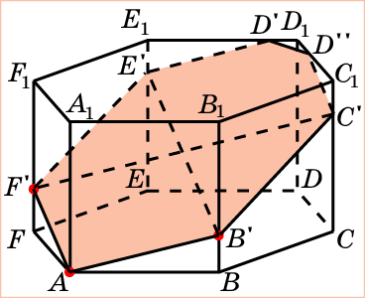
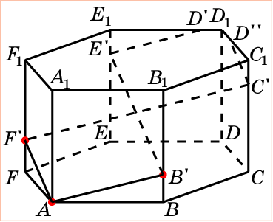
Упражнение 13
Упражнение 6
Постройте сечение правильной шестиугольной призмы плоскостью, проходящей через точки A, B’, F’.
Решение. Проведем отрезки AB’ и AF’.
Через точку B’ проведем прямую, параллельную AF’, и ее точку пересечения с EE₁ обозначим E’.
Через точку F’ проведем прямую, параллельную AB’, и ее точку пересечения с CC₁ обозначим C’.
Через точки E’ и C’ проведем прямые, параллельные AB’ и AF’, и их точки пересечения с D₁E₁ и C₁D₁ обозначим D’, D” .
Соединим точки B’, C’; D’, D”; F’, E’.
Полученный семиугольник AB’C’D”D’E’F’ будет искомым сечением.
Notes:
В режиме слайдов построение сечения производится по шагам, кликаньем мышкой

Slide 8
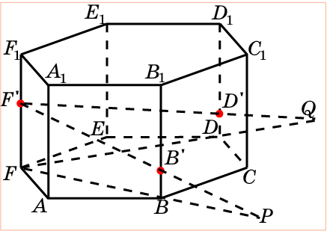
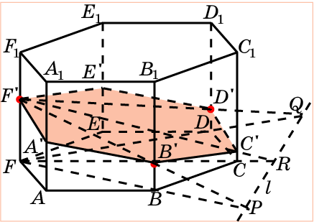
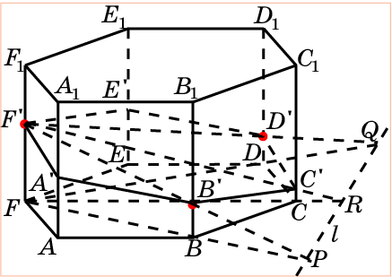
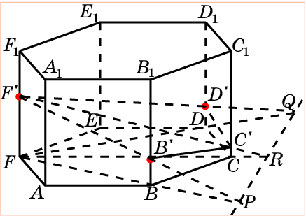
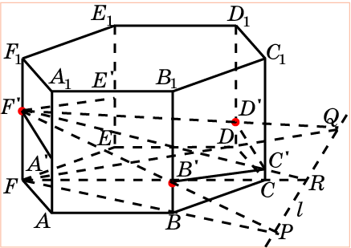
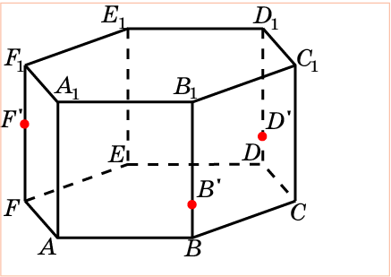
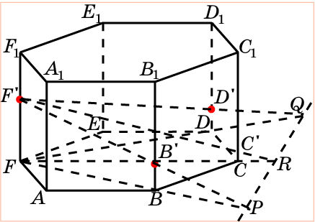
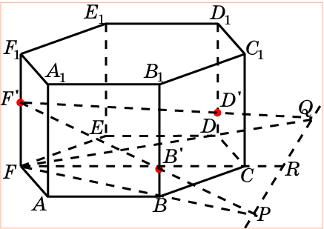
Упражнение 14
Упражнение 7
Постройте сечение правильной шестиугольной призмы плоскостью, проходящей через точки F’, B’, D’.
Решение. Проведем прямые F’B’ и F’D’, и найдем их точки пересечения P и Q с плоскостью ABC.
Проведем прямую PQ. Обозначим R точку пересечения PQ и FC.
Точку пересечения F’R и CC₁ обозначим C’.
Соединим точки B’, C’ и C’, D’.
Через точку F’ проведем прямые, параллельные C’D’ и B’C’, и их точки пересечения с AA₁ и EE₁ обозначим A’ и E’ .
Соединим точки A’, B’ и E’, D’.
Полученный шестиугольник A’B’C’D’E’F’ будет искомым сечением.
Notes:
В режиме слайдов построение сечения производится по шагам, кликаньем мышкой

Slide 9
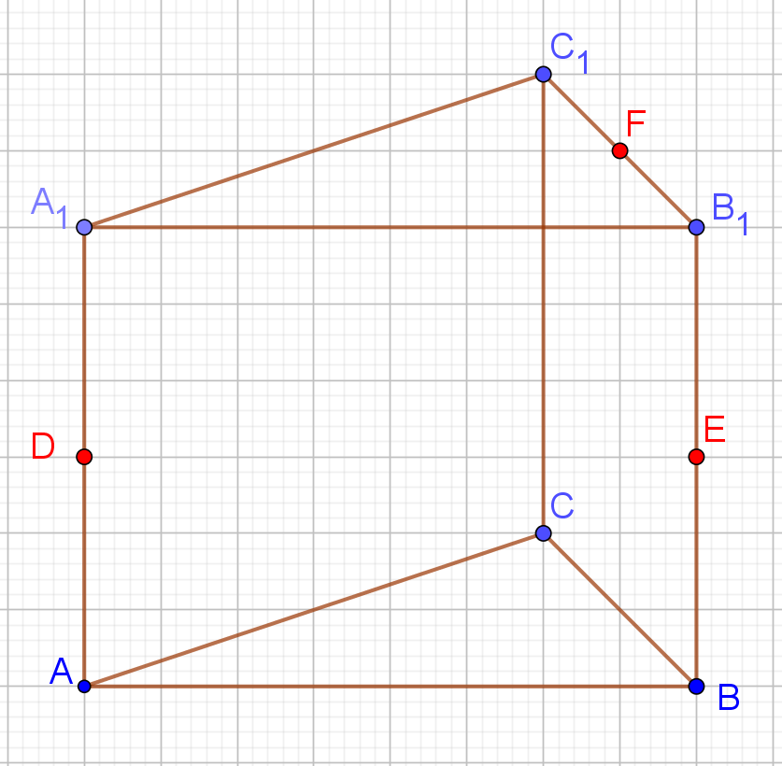
Упражнение 8
Постройте сечение правильной треугольной призмы, все рёбра которой равны 1, плоскостью, проходящей через середины D, E, F рёбер AA₁, BB₁, B₁C₁. Найдите его площадь.
Notes:
В режиме слайдов построение сечение производится по шагам, кликаньем мышкой

Slide 10
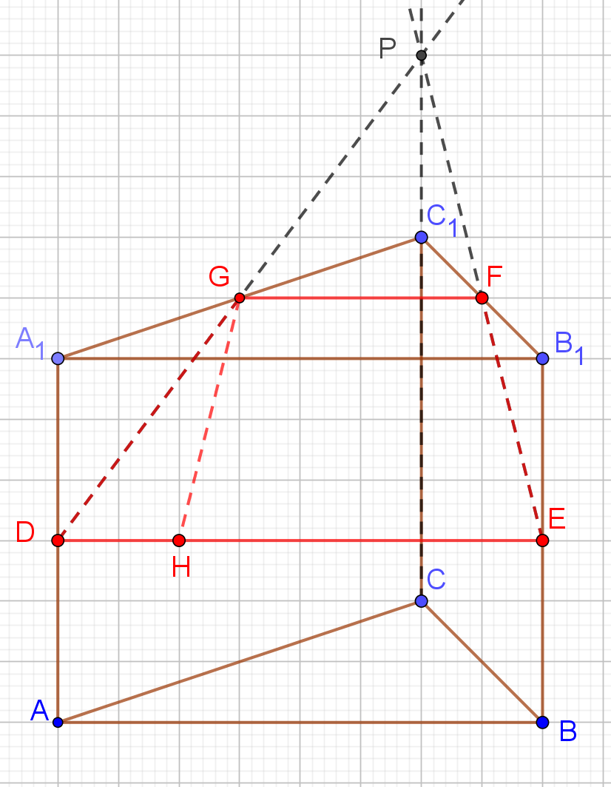
Решение. Сечением является равнобедренная трапеция. Её основания равны 1 и 0,5.
Высота равна $\frac{\sqrt{7}}{4}$. Площадь равна $\frac{3\sqrt{7}}{16}$.
Notes:
В режиме слайдов построение сечение производится по шагам, кликаньем мышкой

Slide 11
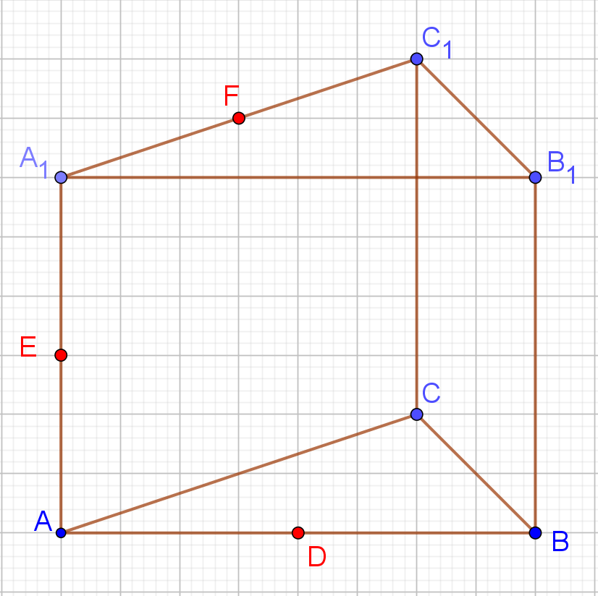
Упражнение 9
Постройте сечение правильной треугольной призмы, все рёбра которой равны 1, плоскостью, проходящей через середины D, E, F рёбер AB, AA₁, A₁C₁ соответственно. Найдите его площадь.
Notes:
В режиме слайдов построение сечение производится по шагам, кликаньем мышкой

Slide 12
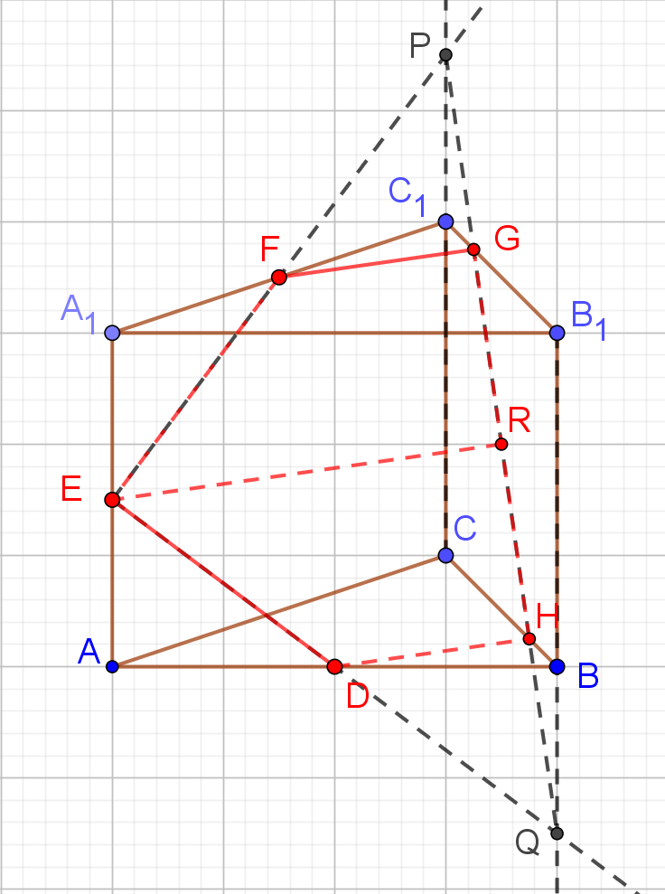
Решение. Сечением является пятиугольник. Пусть R – середина отрезка GH, PR = $\frac{\sqrt{5}}{2} .$
Площадь треугольника PER равна $\frac{\sqrt{15}}{8}$. Площадь треугольника PFG равна $\frac{\sqrt{15}}{32}$.
Площадь трапеции ERGF равна $\frac{3\sqrt{15}}{32}$. Площадь сечения DEE₁D₁F равна $\frac{3\sqrt{15}}{16}$.

Slide 13
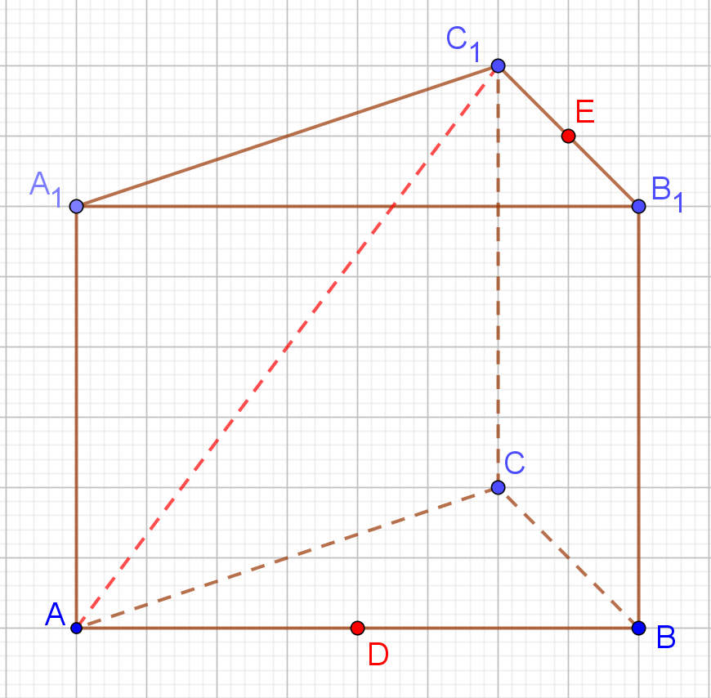
Упражнение 10
Постройте сечение правильной треугольной призмы, все рёбра которой равны 1, плоскостью, параллельной прямой AC₁, проходящей через середины D и E рёбер AB и B₁C₁. Найдите его площадь.
Notes:
В режиме слайдов построение сечения производится по шагам, кликаньем мышкой

Slide 14
Упражнение 10
Ответ. Прямоугольник.
Его площадь равна $\frac{1}{2}.$
Notes:
В режиме слайдов построение сечения производится по шагам, кликаньем мышкой

Slide 15
Упражнение 11
Постройте сечение правильной призмы ABCA₁B₁C₁, все рёбра которой равны 1, плоскостью, проходящей через середину D ребра AA_{1,} и перпендикулярной прямой CB₁. Найдите его площадь.
Notes:
В режиме слайдов построение сечения производится по шагам, кликаньем мышкой

Slide 16
Ответ. Равнобедренный треугольник.
Площадь равна $\frac{\sqrt{6}}{4}.$
Notes:
В режиме слайдов построение сечения производится по шагам, кликаньем мышкой

Slide 17
Упражнение 12
Постройте сечение правильной шестиугольной призмы, все рёбра которой равны 1, плоскостью, проходящей через точки A, B, D₁. Найдите его площадь.
Notes:
В режиме слайдов построение сечения производится по шагам, кликаньем мышкой

Slide 18
Решение. Сечением является шестиугольник, состоящий из прямоугольника ABD₁E₁ и двух равных треугольников.
Площадь прямоугольника равна 2. Площади треугольников равны 0,5. Площадь сечения равна 3.

Slide 19
Упражнение 13
Постройте сечение призмы, все рёбра которой равны 1, плоскостью, параллельной прямой BD₁, и проходящей через точки A, F. Найдите его площадь.
Notes:
В режиме слайдов построение сечения производится по шагам, кликаньем мышкой

Slide 20
Упражнение 21
Ответ. Равнобедренная трапеция.
Площадь равна $\frac{3\sqrt{7}}{4}.$
Notes:
В режиме слайдов построение сечения производится по шагам, кликаньем мышкой

